Slide 1
취창업역량강화
당근 백엔드 개발자
지원 준비
채용공고 분석과 제출용 포트폴리오
대전대학교 컴퓨터공학과 박상돈
학부생을 위한 모의 지원 발표 예시
01
Notes:
[수업 시작 안내]
여러분, 이번 발표 과제는 실제 채용공고 하나를 골라서, 그 회사에 지원하려면 무엇을 준비해야 하는지 설명하는 것입니다. 오늘은 제가 당근의 신입 백엔드 개발자에 지원한다고 가정하고 예시를 보여드리겠습니다. 공고를 읽고 계획을 세우는 데서 끝내지 않고, 실제로 실행되는 작은 프로젝트와 제출할 포트폴리오까지 준비했습니다. 지금부터 지원자 입장에서 발표하겠습니다. 뒤에서 보여드리는 구현과 측정 결과는 이 수업 예제를 위해 만든 자료입니다. 여러분은 같은 틀에 자신의 경험과 결과를 넣으면 됩니다.
[슬라이드 1 모범 발표]
안녕하세요. 대전대학교 컴퓨터공학과 박상돈입니다. 저는 당근의 신입 백엔드 개발자 공고를 골랐습니다. 오늘은 이 공고에서 어떤 역량을 요구하는지, 그 요구를 제 프로젝트로 어떻게 보여줄지 말씀드리겠습니다.
핵심 프로젝트는 교내 중고거래 관심 피드입니다. 클릭 기록을 받아 피드에 반영하고, 중복 입력을 처리했습니다. 테스트 결과와 조회 성능을 측정한 기록을 묶어서 네 쪽의 포트폴리오로 정리했습니다.

Slide 2
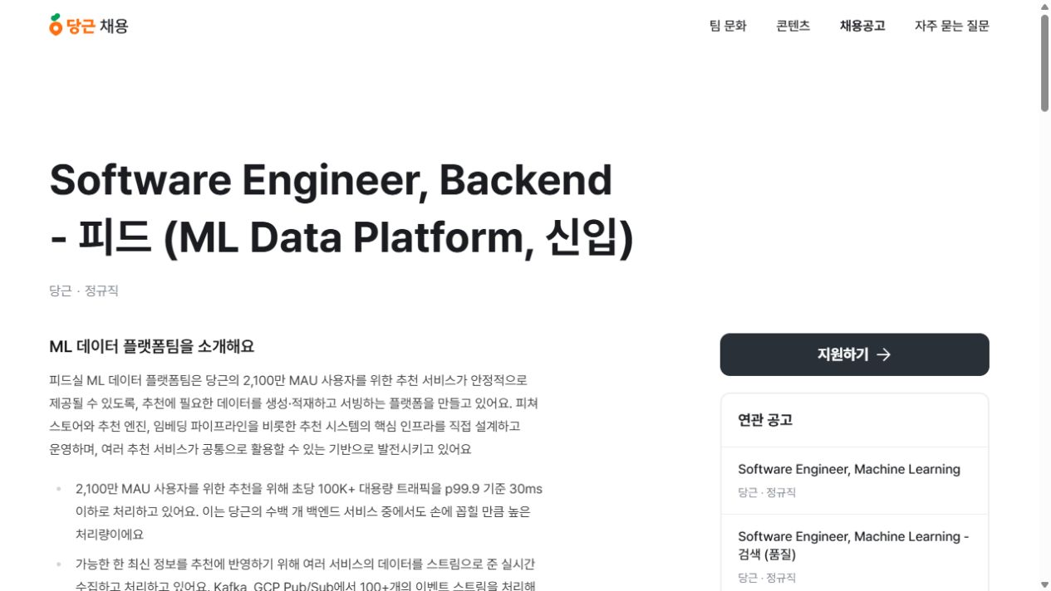
제가 고른 공고
당근 · Software Engineer, Backend - 피드 (ML Data Platform, 신입)
지원 기준
신입 정규직 공고
전공 기초와 프로젝트를
함께 보여줄 수 있는 직무
열람 2026.09.06
본문에 마감일 표기 없음
지원서 페이지 접근 확인
02
Notes:
제가 선택한 공고의 정확한 이름은 소프트웨어 엔지니어 백엔드, 피드 ML 데이터 플랫폼 신입입니다. 당근의 공식 채용 사이트에서 신입 정규직 공고라는 점을 확인했습니다.
화면은 2026년 9월 6일에 직접 확인한 공고입니다. 본문에는 마감일이 적혀 있지 않았고, 지원서 페이지도 열렸습니다. 실제 지원 시점에는 공고가 계속 유효한지 다시 확인하겠습니다. 이 직무를 고른 이유는 전공 수업에서 배운 내용을 작은 서비스로 구현해 보여줄 수 있다고 판단했기 때문입니다.
[출처 · 읽지 않음 / 2026.09.06 확인]
https://careers.daangn.com/jobs/role/5823087003/

Slide 3
이 팀이 해결하는 문제
추천에 필요한 데이터가 늦거나 부정확하면, 사용자에게 보여줄 피드도 흔들린다
사용자 행동 | 추천용 데이터 | 조회 서비스 | 관찰할 문제
게시글을 보고 관심을 표시한다 | 최근 본 게시글과 관심 정보를 만든다 | 요청에 맞는 정보를 빠르게 돌려준다 | 누락·지연·오류를 확인하고 고친다
이번 예제에서 구현한 부분
클릭 기록을 저장하고,
그 기록을 피드 조회에 반영하는 작은 백엔드를 구현했다.
03
Notes:
이 팀은 추천에 필요한 데이터를 만들고 저장해서, 요청이 왔을 때 빠르게 제공하는 일을 합니다. 사용자가 무엇을 봤는지 기록이 빠지거나 늦게 반영되면, 추천에 쓰는 정보도 달라질 수 있습니다.
저는 이 일을 학부 수준에서 다룰 수 있는 범위로 줄였습니다. 사용자의 클릭을 저장하고, 관심 카테고리를 계산해 게시글의 순서를 바꾸는 기능입니다. 회사의 큰 시스템 전체를 흉내 내기보다는, 데이터의 정확성과 조회 속도를 직접 확인할 수 있는 부분을 구현했습니다.
[출처 · 읽지 않음 / 2026.09.06 확인]
https://careers.daangn.com/jobs/role/5823087003/

Slide 4
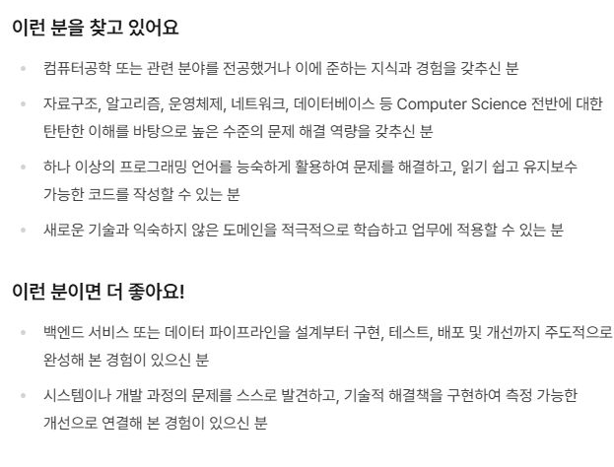
필수 조건과 우대 경험
같은 공고 안에서도 지원 조건과 경험의 깊이를 나누어 읽었다
필수 조건의 중심
CS 기초와 한 언어로
문제를 해결하는 능력
우대 경험의 중심
설계부터 배포까지 완성하고
개선 결과를 설명한 경험
제 해석: 기술 이름을 늘리기보다
완성한 결과와 판단 근거를 남긴다.
04
Notes:
공고를 읽을 때는 필수 조건과 우대 경험을 구분했습니다. 필수 조건에서는 컴퓨터공학 기초와 하나 이상의 언어로 문제를 해결하는 능력을 확인했습니다. 우대 경험에서는 프로젝트를 끝까지 완성한 경험과 측정으로 확인한 개선을 찾았습니다.
그래서 준비 방향을 정했습니다. 기술 이름을 많이 나열하기보다, 제가 고른 방법이 왜 필요한지 설명하고 코드와 테스트 결과를 붙이겠습니다. 오른쪽 문장은 공고를 그대로 옮긴 것이 아니라, 공고를 읽고 제가 정한 준비 방향입니다.
[출처 · 읽지 않음 / 2026.09.06 확인]
https://careers.daangn.com/jobs/role/5823087003/

Slide 5
공고와 결과물을 연결하기
공고의 요구 옆에, 직접 확인할 코드와 기록을 붙였다
공고에서 읽은 요구 | 보여줄 근거 | 이번 예제의 결과
전공 기초 | 인덱스·트랜잭션 선택 이유 | store.py와 실행 계획 정확성·조회 성능 검증
언어 활용과 코드 품질 | 입력 검증과 실패 조건 테스트 | Python 구현 코드 12개 테스트 통과
완성한 개발 경험 | 실행 코드와 설치 방법 | API부터 화면까지 연결 README 실행 안내
측정으로 확인한 개선 | 같은 SQL의 전후 비교 | 조건당 300회 × 3회차 benchmark.json, CSV
새로운 분야 학습 | 기술 글과 설계 판단 | 추천용 데이터를 단순화해 관심 집계와 피드로 구현
05
Notes:
이 표는 공고의 요구와 이번 예제의 결과물을 연결한 것입니다. 전공 기초는 인덱스와 트랜잭션을 선택한 이유로 설명합니다. 언어 활용 능력은 실제 파이썬 코드와 입력 검증으로 보여줍니다.
완성 경험은 실행 가능한 프로젝트와 README로, 문제 해결 경험은 열두 개의 테스트로 보여주겠습니다. 측정 가능한 개선에는 같은 SQL을 인덱스 추가 전후에 비교한 기록을 사용합니다. 이렇게 요구사항 옆에 확인할 파일을 붙이면, 포트폴리오의 각 내용이 왜 필요한지 분명해집니다.
[출처 · 읽지 않음 / 2026.09.06 확인]
https://careers.daangn.com/jobs/role/5823087003/

Slide 6
현재 결과와 남은 준비
구현·테스트·SQL 실험은 완료 · 실제 서비스 운영은 다음 준비
영역 | 이번에 확인한 결과 | 아직 필요한 경험
프로그래밍 | API·입력 검증·12개 테스트 | 더 다양한 입력과 코드 리뷰
전공 기초 | 트랜잭션·인덱스 비교 실험 | 다른 DB와 동시성 특성 비교
서비스 개발 | 설치부터 실행까지 코드 제공 | 인증·권한·배포·사용자 운영
성능·운영 | 동일 SQL의 지연 비교 | HTTP 부하·쓰기 비용 측정
완성한 로컬 예제와 앞으로 경험할 서비스 운영을 구분한다.
06
Notes:
이번 예제에서는 API와 화면을 구현했고, 테스트와 SQL 성능 실험까지 마쳤습니다. 여기까지는 실제 파일로 확인할 수 있는 결과입니다.
다만 실제 학생들이 쓰는 서비스로 운영해 본 것은 아닙니다. 로그인과 권한 관리도 없고, 여러 사용자가 동시에 접속하는 HTTP 부하 실험도 하지 않았습니다. 그래서 현재 완성한 부분과 앞으로 준비할 부분을 나눠 적었습니다. 작은 예제에서 확인한 결과를 곧바로 대규모 서비스 운영 경험이라고 설명하지 않겠습니다.

Slide 7
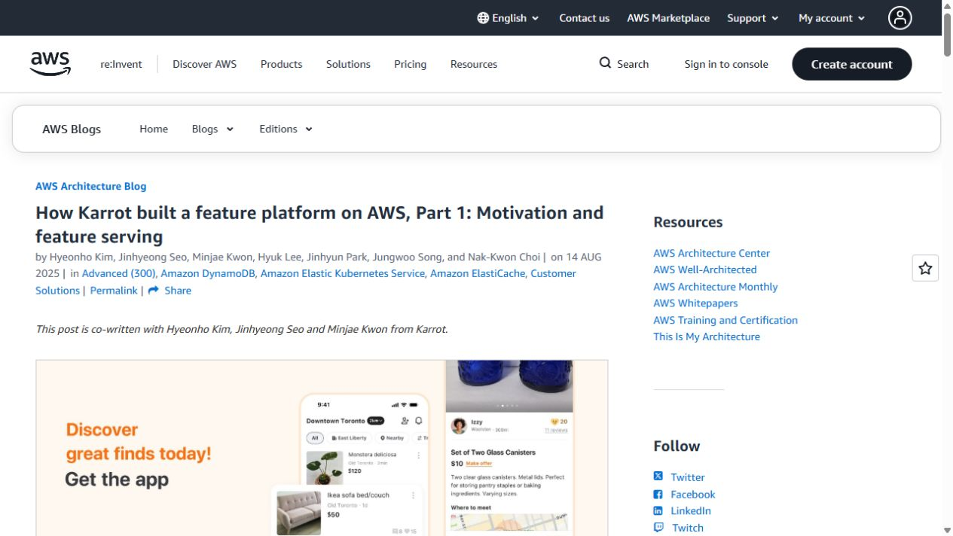
기술 글에서 가져온 준비 방향
공고에 연결된 당근 개발자 공동 집필 글을 읽었다
캐시를 넣는 이유
조회가 느릴 때 어떤 요청이
병목인지 먼저 측정한다.
최신 정보의 반영
데이터를 오래 저장하는 것과
제때 갱신하는 것을 함께 본다.
AWS Architecture Blog, 2025.08.14 · Part 1: Motivation and feature serving
07
Notes:
공고에 연결된 기술 글도 읽었습니다. 이 글은 당근 개발자들이 함께 작성한 자료로, 추천에 쓰는 데이터를 저장하고 빠르게 조회하는 구조를 설명합니다. 캐시와 데이터 갱신 문제도 다룹니다.
제가 가져온 질문은 단순합니다. 지금 느린 부분이 어디인지, 어떤 데이터를 얼마나 자주 읽는지를 먼저 보자는 것입니다. 이번 예제에서는 캐시를 추가하기 전에 SQL의 실행 계획과 인덱스를 확인했습니다. 회사의 구조를 그대로 복사한 것이 아니라, 문제를 확인하는 방법을 제 예제에 적용했습니다.
[출처 · 읽지 않음 / 2026.09.06 확인]
https://aws.amazon.com/ko/blogs/architecture/how-karrot-built-a-feature-platform-on-aws-part-1-motivation-and-feature-serving/

Slide 8
제출할 프로젝트: 교내 중고거래 관심 피드
교내 거래 상황을 가정해, 클릭 저장부터 피드 조회까지 구현했다
전공책을 여러 번 본 학생에게
관련 게시글을 먼저 보여주면 어떨까?
구현 범위 | 확인한 역량
게시글 조회와 클릭 이벤트 저장 | API 설계, 데이터베이스 설계
관심 카테고리 집계와 피드 정렬 | 데이터 처리, 정렬 기준 설명
중복 입력·지연 입력 테스트 | 데이터 정확성, 실패 조건 분석
로컬 실행과 동일 SQL의 성능 비교 | 완성도, 측정과 개선
구현한 수업용 예제 · 사용자 수요는 검증 전 가설 · 합성 게시글과 이벤트로 실험
08
Notes:
프로젝트의 이름은 교내 중고거래 관심 피드입니다. 전공책을 확인한 학생에게 책 관련 게시글을 먼저 보여주는 상황을 가정했습니다. 실제 학생들의 불편을 조사한 결과는 아니고, 기능을 설명하기 위해 정한 사용 상황입니다.
합성 게시글 여섯 개를 준비했고, 클릭한 카테고리의 횟수를 기준으로 피드 순서를 바꿉니다. 클릭 저장과 피드 조회, 중복 입력 처리까지 구현했습니다. 결제나 채팅은 범위에 넣지 않았습니다. 이번 프로젝트에서 보여주려는 역량은 추천 모델의 정확도가 아니라 백엔드의 데이터 처리입니다.

Slide 9
구현 범위와 기술 선택
Python 기반 로컬 서비스 · 실제 구현한 구성만 정리했다
구성 | 담당 기능 | 선택 이유
FastAPI | 클릭 수집과 피드 조회 API | 입력 검증과 API 문서를 함께 제공하기 위해
SQLite | 이벤트 원본과 사용자 요약 | 별도 DB 서버 없이 예제를 실행하기 위해
API 트랜잭션 | 이벤트 저장과 요약 갱신 | 중간 실패 시 두 변경을 함께 되돌리기 위해
복합 인덱스 | 사용자별 관심 데이터 조회 | 전체 스캔을 줄이고 동일 SQL을 비교하기 위해
pytest | 12개 실패·정상 조건 테스트 | 중복·지연·롤백·동시성을 반복해서 검증하기 위해
09
Notes:
구현에는 파이썬과 FastAPI, SQLite를 사용했습니다. FastAPI는 요청 형식을 정의하고 API 문서를 제공하는 데 사용했습니다. SQLite는 학생이 별도 DB 서버 없이 예제를 실행할 수 있도록 선택했습니다.
이벤트 저장과 사용자 요약 갱신은 하나의 트랜잭션으로 묶었습니다. 조회에는 사용자, 카테고리, 발생 시각 순서의 복합 인덱스를 추가했습니다. 원래 계획에 있던 PostgreSQL이나 Redis, 별도 작업 프로세스는 이번 완성본에 넣지 않았습니다. 실제로 구현한 기술과 이후에 검토할 기술을 구분했습니다.
[출처 · 읽지 않음 / 2026.09.06 확인]
https://www.sqlite.org/queryplanner.html

Slide 10
정확성 실험: 같은 클릭이 두 번 도착하면
아래 합성 입력으로 테스트와 실제 화면의 동작을 확인했다
도착 순서 | 이벤트 ID | 발생 시각 | 카테고리
1 | e01 | 10:00:00 | 전공책
2 | e01 | 10:00:00 | 전공책
3 | e02 | 09:59:00 | 운동용품
확인 결과
전공책 1회, 운동용품 1회
가장 최근 관심은 전공책
12개 테스트 통과 · event_id 고유 키 + 발생 시각 비교 + 이벤트와 요약의 단일 트랜잭션
10
Notes:
같은 클릭이 두 번 도착하는 상황을 보겠습니다. 첫 번째와 두 번째 입력은 이벤트 ID가 모두 e01입니다. 서버는 첫 요청을 저장하고, 같은 내용의 재전송에는 중복이라는 응답을 돌려줍니다. 그래서 전공책 클릭은 한 번만 집계됩니다.
세 번째 입력은 나중에 도착했지만 실제 발생 시각은 9시 59분입니다. 처음 전공책을 클릭한 10시보다 이전이므로, 최신 관심은 전공책으로 유지돼야 합니다. 이 동작을 테스트와 화면에서 확인했습니다. 중간 실패의 롤백, DB 재접속, 동시 재전송을 포함해 열두 개의 테스트가 통과했습니다.

Slide 11
조회 성능 측정 결과
합성 이벤트 10만 건 · 단일 프로세스의 SQL 조회 실험
항목 | 실험 조건 또는 결과 | 확인할 근거
입력과 환경 | 사용자 1,000명, 동일 seed 동일 데이터·SQL·조회 목록 | benchmark.py 환경과 생성 조건 기록
기준 p95 | 인덱스 없음: 5.304ms 전체 이벤트 스캔 | 각 조건 300회 × 3회차 통합 900개 측정값
개선 p95 | 복합 인덱스 있음: 0.087ms 인덱스를 이용한 조회 | 3회차 원본 결과와 EXPLAIN QUERY PLAN
결과 검증 | 모든 조회 결과 동일 SQL 오류 0건 | benchmark.json latency.csv 1,800행
p95 약 98.4% 감소 · SQL 실행·결과 읽기만 측정 · HTTP·동시 부하·쓰기 지연은 미측정
11
Notes:
성능은 합성 이벤트 십만 건과 사용자 천 명을 기준으로 측정했습니다. 같은 SQL에 같은 사용자 목록을 넣고, 복합 인덱스가 있을 때와 없을 때를 비교했습니다. 각 조건에서 삼백 번씩 세 회차를 실행했습니다.
합친 측정값의 피구십오는 인덱스가 없을 때 약 5.304밀리초, 있을 때 약 0.087밀리초였습니다. 피구십오는 측정한 조회의 95퍼센트가 그 시간 안에 끝났다는 뜻입니다. SQL 실행과 결과 읽기만 측정했기 때문에 이 수치를 웹서비스 전체 응답 시간이라고 부르지는 않겠습니다.
실행 계획도 전체 스캔에서 인덱스를 이용한 조회로 바뀌었습니다. 세 회차의 개별 결과와 원본 기록을 함께 남겼고, 인덱스가 있어도 조회 결과 자체는 같다는 점을 확인했습니다.
[출처 · 읽지 않음 / 2026.09.06 확인]
https://www.sqlite.org/queryplanner.html

Slide 12
제출용 포트폴리오 4쪽
실행 화면·테스트·측정 기록을 담은 PDF · 4쪽은 내가 정한 구성
쪽 | 담은 내용 | 읽는 사람이 확인할 것
1 | 프로젝트 개요와 실행 화면 지원 직무·구현 범위·기술 | 어떤 문제를 어디까지 풀었나
2 | 설계와 실패 조건 검증 중복·지연·롤백·동시 입력 | 어떤 조건에서 정확성을 확인했나
3 | 성능 결과와 실험 조건 인덱스 전후·회차별 기록 | 결과와 측정 범위가 분명한가
4 | 재현 방법과 직무 연결 파일 위치·명령·한계·출처 | 코드와 기록으로 확인할 수 있나
PDF와 함께 실행 코드, 테스트 로그, 측정 원본을 정리했다.
12
Notes:
지금까지 설명한 내용을 실제 제출용 포트폴리오 네 쪽으로 묶었습니다. 첫 쪽에는 지원 직무, 프로젝트 목적, 실행 화면과 담당 범위를 적었습니다. 둘째 쪽에는 중복 입력과 실패 상황을 어떻게 처리했는지 정리했습니다.
셋째 쪽에는 인덱스 전후의 측정값과 실험 조건을 넣었습니다. 넷째 쪽에는 파일 위치, 실행 방법, 남은 한계와 공고의 요구사항을 연결했습니다. 읽는 사람이 제 설명을 믿는 데서 끝나지 않고, 어떤 파일을 열어 확인하면 되는지 알 수 있도록 구성했습니다.

Slide 13
직접 남긴 화면과 파일
실행 화면과 원본 기록을 함께 제공해 설명을 확인할 수 있게 했다
증거 | 남긴 자료 | 포트폴리오 설명
API 요청과 응답 | 실제 화면과 서버 응답 | 요청 3회 → 고유 이벤트 2건
실패 조건 테스트 | test_app.py, verification.json | 12개 시나리오 통과 결과
같은 SQL의 전후 결과 | benchmark.json, latency.csv | 회차별 p95와 실행 조건
실행 방법 | README, requirements.txt | 설치·실행·테스트·측정 명령
README에 남길 항목
실행 명령 · 데이터 생성 · 테스트 · 실험 조건 · 알려진 한계
13
Notes:
포트폴리오에 들어간 화면은 실제로 실행한 예제를 캡처한 것입니다. 클릭을 세 번 보냈을 때 서버의 응답과 저장된 이벤트 수가 어떻게 바뀌는지 확인할 수 있습니다.
화면만으로는 모든 동작을 검증하기 어려워서 테스트 코드도 함께 넣었습니다. 테스트 결과는 verification 파일에서, 성능 실험의 모든 조회 시간은 latency CSV 파일에서 확인할 수 있습니다. README에는 설치와 실행, 테스트, 측정 명령을 적었습니다. 아직 만들지 않은 GitHub 주소나 공개 배포 주소는 넣지 않았습니다.

Slide 14
예제 다음의 8주 준비 일정
앞으로 보완할 경험 · 일정은 채용 상태와 진행 상황에 맞춰 조정
주차 | 개발·정리 작업 | 주차별 완료 증거 | 전공·면접 연습
1 | 사용 상황과 요구 확인 | 인터뷰 메모, 범위 수정 | 자료구조와 복잡도
2 | 인증·권한 설계와 구현 | 권한별 API 테스트 | HTTP와 보안 기초
3 | PostgreSQL 이식 실험 | 스키마, 동일 결과 확인 | 트랜잭션과 잠금
4 | 배포와 로그 수집 | 접근 가능한 시연 환경 | 네트워크와 배포
5 | HTTP 부하 측정 | 부하 조건, 원본 결과 | p95와 처리량 설명
6 | 확인한 병목 1개 개선 | 전후 비교와 선택 이유 | 설계 대안 비교
7 | 문서와 포트폴리오 갱신 | 타인의 실행 확인 | 프로젝트 질문 연습
8 | 이력서·발표·코딩 연습 | 최종 PDF와 모의 면접 | 모의 라이브 코딩
14
Notes:
작은 예제가 완성됐다고 해서 지원 준비가 끝난 것은 아닙니다. 이후 여덟 주는 실제 서비스에 가까운 경험을 보완하는 데 쓰겠습니다. 먼저 사용자 상황을 확인하고, 인증과 권한을 설계한 뒤 PostgreSQL로 옮기는 실험을 하겠습니다.
그다음 배포와 HTTP 부하 측정을 진행하고, 확인한 병목 하나를 개선하겠습니다. 마지막에는 실제 결과로 이력서와 포트폴리오를 정리하고 코딩 면접을 연습하겠습니다. 각 주차에는 공부할 주제와 함께 남길 산출물을 적었습니다. 이 일정은 제 준비 계획이며 채용 일정에 맞춰 조정할 수 있습니다.

Slide 15
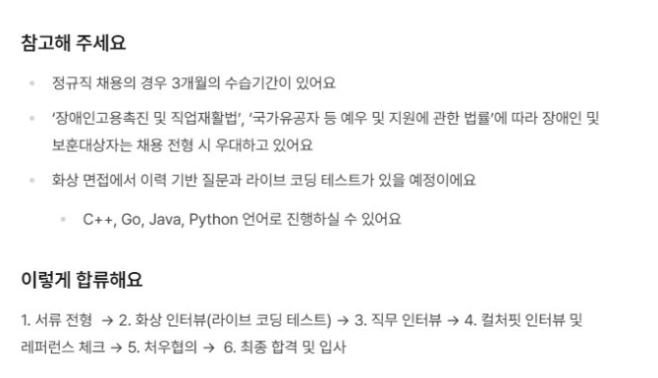
면접 준비도 공고에 맞췄다
공식 전형 안내를 확인하고, 연습 내용을 따로 정했다
라이브 코딩 연습
주력 언어로 풀이를 말하며 작성
경계값 테스트와 복잡도 설명
직무 질문 연습
프로젝트를 5분 안에 설명
선택한 방법과 버린 대안 비교
공고의 코딩 언어: C++, Go, Java, Python · 오른쪽은 지원자가 정한 연습 방법
15
Notes:
공고에는 화상 인터뷰의 라이브 코딩 테스트가 안내돼 있습니다. 사용할 수 있는 언어도 확인했고, 이번 준비에서는 파이썬을 선택했습니다. 문제를 푸는 것뿐 아니라 접근 방법과 시간 복잡도를 말하면서 설명하는 연습을 하겠습니다.
프로젝트 질문도 준비하겠습니다. 왜 SQLite를 선택했는지, 같은 이벤트가 다른 내용으로 다시 오면 어떻게 하는지, 인덱스의 단점은 무엇인지 설명할 수 있어야 합니다. 이 질문들은 실제 기출문제가 아니라 제 프로젝트를 기준으로 만든 연습 질문입니다.
[출처 · 읽지 않음 / 2026.09.06 확인]
https://careers.daangn.com/jobs/role/5823087003/

Slide 16
지원 동기를 말한다면
이번 구현을 바탕으로 설명하는 지원 동기 예시
“당근에서 관심 있는 부분은
사용자 행동을 추천에 반영하는 과정입니다.
교내 중고거래 관심 피드 예제를 구현하며
중복된 클릭과 늦게 도착한 기록을 처리하고,
같은 SQL의 조회 성능을 비교했습니다.
코드와 테스트, 측정 조건을 함께 설명할 수 있도록
준비하고 있습니다.”
이번 예제의 구현 결과에 근거한 답변 · 실제 서비스 운영은 앞으로 보완할 부분
16
Notes:
당근에서 관심 있는 부분은 사용자 행동을 추천에 반영하는 과정입니다. 이를 이해하기 위해 교내 중고거래 관심 피드 예제를 구현했습니다. 같은 클릭이 다시 도착하는 경우와 늦게 도착하는 기록을 처리하고, SQL 조회 성능을 같은 조건에서 비교했습니다.
이 과정에서 기능을 구현하는 것과 그 기능이 정확하게 동작함을 설명하는 데에는 차이가 있다는 점을 확인했습니다. 코드와 테스트, 측정 조건을 함께 설명할 수 있도록 준비하고 있습니다. 실제 서비스 운영과 부하 대응은 앞으로 보완할 부분입니다.

Slide 17
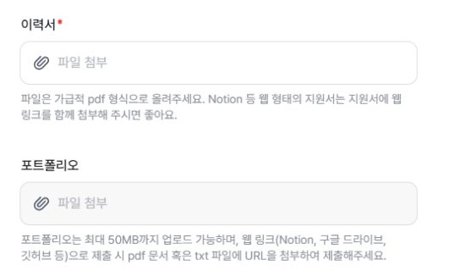
실제 제출 화면까지 확인했다
이력서와 포트폴리오를 열어 보는 사람의 입장에서 구성
공식 화면에서 확인
이력서는 PDF 형식 권장
포트폴리오는 최대 50MB
웹 링크는 PDF 또는 TXT로 첨부
이번에 완성한 자료
핵심 프로젝트 포트폴리오 4쪽
README와 실행 코드 묶음
테스트·측정 기록과 실제 화면
4쪽은 내가 정한 구성 · 실제 지원 시 이력서를 별도로 준비하고 최신 첨부 안내 확인
17
Notes:
지원서 화면도 확인했습니다. 이력서는 PDF 형식을 권장하고 있고, 포트폴리오는 최대 50메가바이트까지 올릴 수 있습니다. 웹 링크를 제출할 때는 PDF나 텍스트 파일에 주소를 적어 첨부하도록 안내돼 있습니다.
제가 준비한 포트폴리오는 네 쪽짜리 PDF입니다. 코드와 실행 방법은 별도 프로젝트 묶음에 정리했습니다. 실제 지원할 때는 이력서의 개인 이력과 프로젝트 설명을 본인 정보로 맞추고, 필요한 자료를 검토자가 접근할 수 있는 방식으로 제공하겠습니다. 네 쪽이라는 분량은 제가 정한 구성이며 회사의 지정 양식은 아닙니다.
[출처 · 읽지 않음 / 2026.09.06 확인]
https://careers.daangn.com/jobs/role/5823087003/apply/

Slide 18
이번 준비에서 남긴 결과
공고 분석에서 실행 코드, 검증 기록, 제출용 PDF까지 연결했다
구현과 검증
클릭 저장과 피드 조회, 12개 테스트를 완성했다.
SQL 비교 실험과 포트폴리오 4쪽을 남겼다.
다음 준비
인증·권한과 배포, 실제 사용자 경험을 보완한다.
HTTP 부하와 쓰기 비용을 따로 측정한다.
지원 준비의 기준은, 제가 만든 것을 직접 실행하고 설명할 수 있는가입니다.
18
Notes:
이번 준비에서는 공고를 분석하고, 그 요구와 연결되는 작은 백엔드를 구현했습니다. 실행 화면과 열두 개의 테스트, 인덱스 전후의 측정값을 남겼고, 이를 제출용 포트폴리오 네 쪽으로 정리했습니다.
현재 확인한 것은 로컬 예제의 정확성과 SQL 조회 성능입니다. 실제 사용자 운영과 HTTP 부하 대응은 다음 준비 과제로 남겨두었습니다. 지원 준비를 설명할 때는 제가 한 일과 앞으로 할 일을 이처럼 구분하겠습니다. 이상으로 발표를 마치겠습니다.

Slide 19
부록 · 학생 발표 안내 예시
취창업역량강화 수업 운영안 · 교수자가 발표 시간과 분량을 조정
구성 | 학생이 보여줄 것
공고와 선택 이유 | 실제 공고 1개, 원문 URL, 열람일, 화면 캡처
요구사항 분석 | 핵심 요구 3개 이상과 각각의 해석
나의 현재 상태 | 실제 경험과 근거, 아직 부족한 부분
포트폴리오 계획 | 핵심 프로젝트 1개, 본인 역할, 검증 방법
준비 일정 | 주차별 산출물과 다음 주에 할 일
권장 제출: PPTX 8~10장 · 발표 7분과 질문 3분 · 자세한 출처는 마지막 장
19
Notes:
여기까지가 제가 보여드린 모범 발표입니다. 이제 여러분의 과제를 안내하겠습니다. 각자 실제 채용공고 하나를 고르고, 왜 그 공고를 선택했는지 설명해 주세요. 공고 화면과 주소, 확인한 날짜를 함께 남기면 됩니다.
핵심 요구를 세 개 이상 골라 자신의 경험이나 준비할 결과물과 연결해 주세요. 이미 만든 프로젝트가 있으면 실제 자료를 사용하고, 아직 없다면 구현 범위와 검증 방법을 구체적으로 설명하면 됩니다. 발표는 여덟 장에서 열 장 정도로, 발표 칠 분과 질문 삼 분을 기준으로 준비해 봅시다.

Slide 20
부록 · 평가 기준 제안
100점 기준 예시 · 수업의 공식 평가 기준으로 확정한 내용은 아님
평가 항목 | 배점 | 확인할 내용
공고 분석 | 25 | 필수·우대·업무를 구분하고 원문으로 뒷받침
자기 진단 | 25 | 내 경험의 근거와 부족한 부분을 구체적으로 제시
포트폴리오 설계 | 20 | 직무와 연결되는 결과물, 역할, 검증 방법
준비 계획 | 20 | 현실적인 일정과 주차별 완료 기준
발표와 질의응답 | 10 | 자기 말로 설명하고 출처·한계를 밝힘
평가 질문: “그 역량이 있다는 것을, 어떤 결과물로 확인할 수 있나요?”
20
Notes:
평가에서는 공고를 정확히 읽었는지와 자신을 근거 있게 설명했는지를 가장 많이 보겠습니다. 공고 분석과 자기 진단에 각각 이십오 점, 포트폴리오 설계와 준비 계획에 각각 이십 점, 발표와 질의응답에 십 점을 배정하는 기준을 예로 들었습니다.
제가 여러분에게 묻고 싶은 질문은 이것입니다. 그 역량이 있다는 것을 어떤 결과물로 확인할 수 있나요? 문장이 화려한지보다 코드나 결과, 실행 방법이 설명과 맞는지 보겠습니다. 최종 제출 일정과 평가 방식은 수업 공지에 맞춰 안내하겠습니다.

Slide 21
부록 · 예상 질문에 답한다면
공식 면접 기출이 아닌 발표와 연습용 질문
질문 | 답변에서 짚을 근거
왜 이 공고인가요? | 전공 기초와 프로젝트 완성 경험을 어떤 결과물로 연결할 수 있는지 설명
Go나 Kafka는 언제 배우나요? | 주력 언어로 완성한 뒤, 병목이나 요구가 생기면 필요한 범위부터 실험
성능 수치는 어떻게 냈나요? | 동일 SQL을 조건당 300회 × 3회차 측정 원본 CSV와 HTTP 미측정 범위를 제시
중복 이벤트는 어떻게 검증하나요? | 재전송·재접속·동시 입력에서 한 번만 반영되는지 테스트로 확인
팀 프로젝트에서 무엇을 했나요? | 담당 기능·설계 결정·커밋을 연결하고 동료의 기여와 본인의 역할을 구분
21
Notes:
질문을 준비할 때는 자기 발표에서 출발하면 됩니다. 예를 들어 이 공고를 고른 이유, 아직 사용하지 않은 기술을 언제 배울지, 개선 수치를 어떤 조건에서 측정했는지를 스스로 물어보세요.
답을 모를 때는 모르는 범위와 확인할 방법을 말하면 됩니다. 특히 팀 프로젝트에서는 자신이 맡은 기능과 동료가 맡은 기능을 구분해 주세요. 이번 예제의 코드를 그대로 자신의 개인 경험이라고 제출하는 것이 과제의 목적은 아닙니다. 여러분이 직접 설명하고 확인할 수 있는 경험을 같은 방식으로 정리하는 것이 목표입니다.

Slide 22
자료 출처와 적용 범위
공고·지원서 화면 열람 및 캡처: 2026.09.06
당근 채용공고
Software Engineer, Backend - 피드 (ML Data Platform, 신입)
당근 지원서
이력서·포트폴리오 첨부 안내 확인
AWS Architecture Blog · Part 1
Motivation and feature serving, 2025.08.14
AWS Architecture Blog · Part 2
Feature ingestion, 2025.08.14
공고와 구현 화면, 테스트·SQL 측정값은 확인한 자료입니다. 실제 서비스 운영은 후속 과제입니다.
22
Notes:
마지막 장에는 실제 채용공고와 지원서, 참고한 기술 글의 링크를 적었습니다. 기술 구현에서는 SQLite의 공식 문서도 참고했고, 해당 링크는 포트폴리오에 넣었습니다.
오늘 자료에서 공고와 화면, 테스트 결과와 SQL 측정값은 직접 확인한 자료입니다. 실제 학생의 사용자 수요나 회사 시스템 규모를 검증한 것은 아닙니다. 여러분도 사실과 해석, 계획을 구분해 주세요. 공고 한 줄을 자신의 준비와 연결하고, 그 준비를 확인할 수 있는 결과물로 보여주면 됩니다.
[출처 · 읽지 않음 / 2026.09.06 확인]
https://careers.daangn.com/jobs/role/5823087003/
https://careers.daangn.com/jobs/role/5823087003/apply/
https://aws.amazon.com/ko/blogs/architecture/how-karrot-built-a-feature-platform-on-aws-part-1-motivation-and-feature-serving/
https://aws.amazon.com/ko/blogs/architecture/how-karrot-built-a-feature-platform-on-aws-part-2-feature-ingestion/
https://www.sqlite.org/queryplanner.html

